Slide 1
TÌM HIỂU VỀ APACHE HIVE VÀ ỨNG DỤNG DEMO DATAWAREHOUSE
GVHD: TS. Huỳnh Xuân Phụng
Trần Như Thuận 18133054
Lương Uy Long 18133026

Slide 2
WHAT IS HIVE ?
01
KHÁI NIỆM VÀ ĐẶC TRƯNG
02
03
KIẾN TRÚC VÀ HOẠT ĐỘNG
MÔ HÌNH DỮ LIỆU
04
KIỂU DỮ LIỆU VÀ HIVESQL

Slide 3
KHÁI NIỆM VÀ ĐẶC TRƯNG
$ một công cụ cơ sở hạ tầng kho dữ liệu để xử lý dữ liệu có cấu trúc trong Hadoop
$ không phải là:
- Một CSDL quan hệ
- Một OLTP
- Một ngôn ngữ cho các truy vấn thời gian thực và cập nhật cấp hàng
➔ Đặc trưng ?

Slide 4
ĐẶC TRƯNG
$1
$2
$3
$4
Nó lưu trữ lược đồ trong cơ sở dữ liệu và xử lý dữ liệu vào HDFS
Nó được thiết kế cho OLAP
Nó cung cấp ngôn ngữ kiểu SQL để truy vấn được gọi là HiveQL hoặc HQL
Nó là quen thuộc, nhanh chóng, có khả năng mở rộng

Slide 5
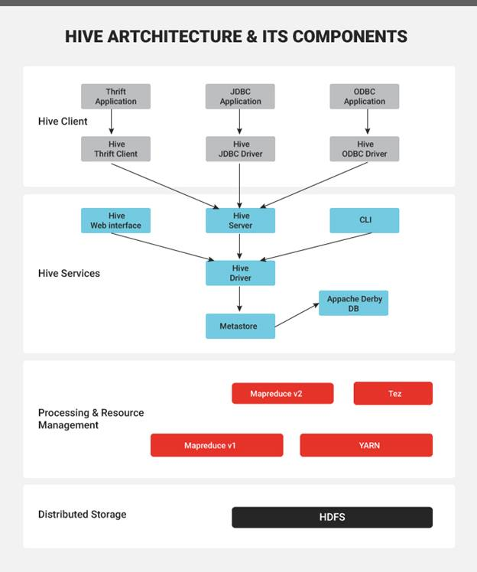
ARTCHITECTURE
1. Hive Client
2. Hive Services
3. Processing Framework and Resource Management
4. Distributed Storage

Slide 6
$ Hive client
1. Thrift Client
2. JDBC Client
3. ODBC Client
$ Hive Services
1. CLI
2. Hive Web Interface
3. Hive Thrift Server
4. Hive Driver
5. Hive Metastore
$ Processing Framework and
Resource Managment
$ Distributed Storage

Slide 7
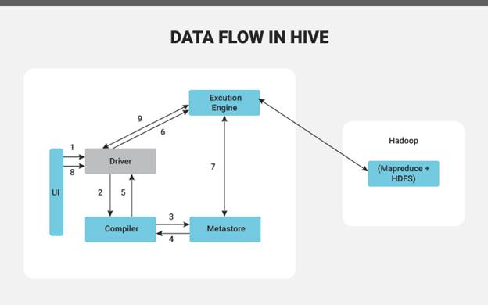

HOẠT ĐỘNG HIVE

Slide 8
MÔ HÌNH DỮ LIỆU
Managed tables External tables
phân chia dữ liệu trong 1 table theo value của column key
phân phối các key tới từng bucket khác nhau
Table
Partition
Bucket

Slide 9
KIỂU DỮ LIỆU
primitive data type
complex data type
Numberic type
Date/Time data type
String data type
Miscellaneous data type
Arrays
Maps
Structs
Union

Slide 10
HiveSQL ?
- Tạo và quản lý tables và partitions.
- Hỗ trợ các toán tử Relational, Arithmetic và Logical khác nhau.
- Evaluate functions
- Tải về nội dung 1 table từ thư mục cục bộ hoặc kết quả của câu truy vấn đến thư mục HDFS.

Slide 11
SELECT upper(name), salesprice FROM sales; SELECT category, count(1) FROM products GROUP BY category;

Slide 12
THANK FOR LISTENING !!!

